Slide 1
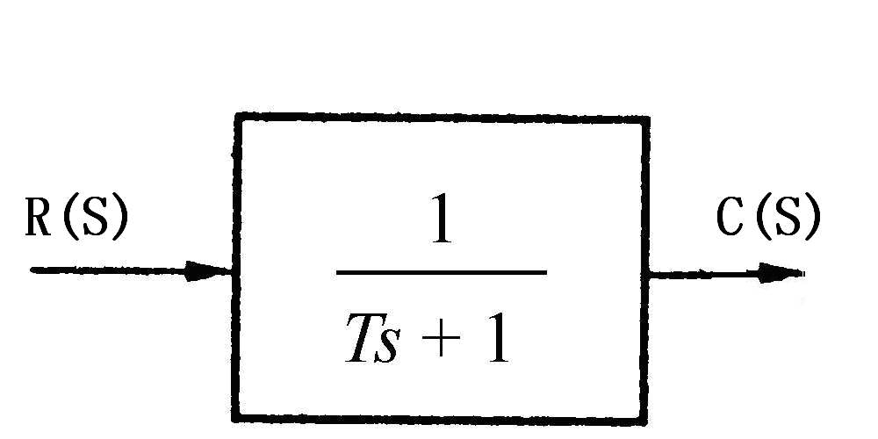
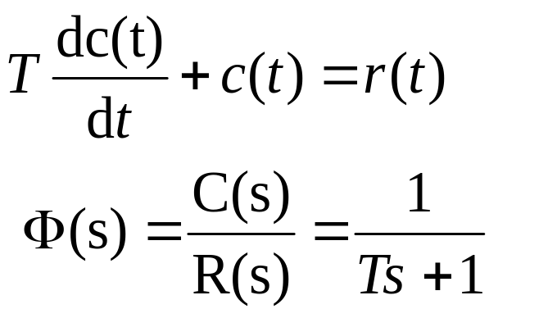
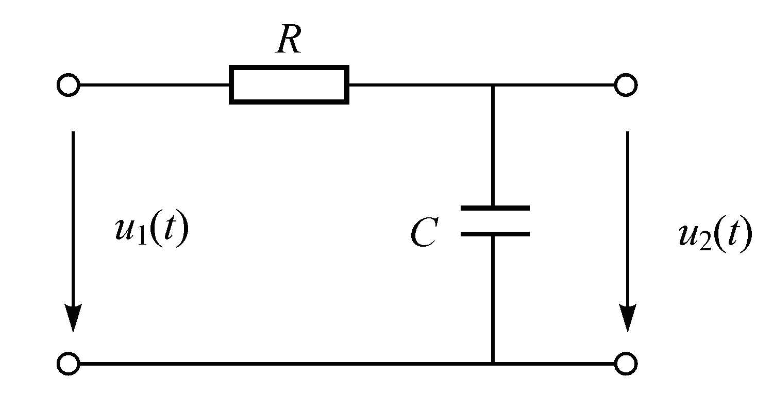
3.2 一阶系统时域分析
输入信号r(t)与输出信号c(t)的关系
用一阶微分方程表示的称为一阶
系统
常见的温度控制系统和液压控制系
统中的控制对象都是一阶系统。

Slide 2
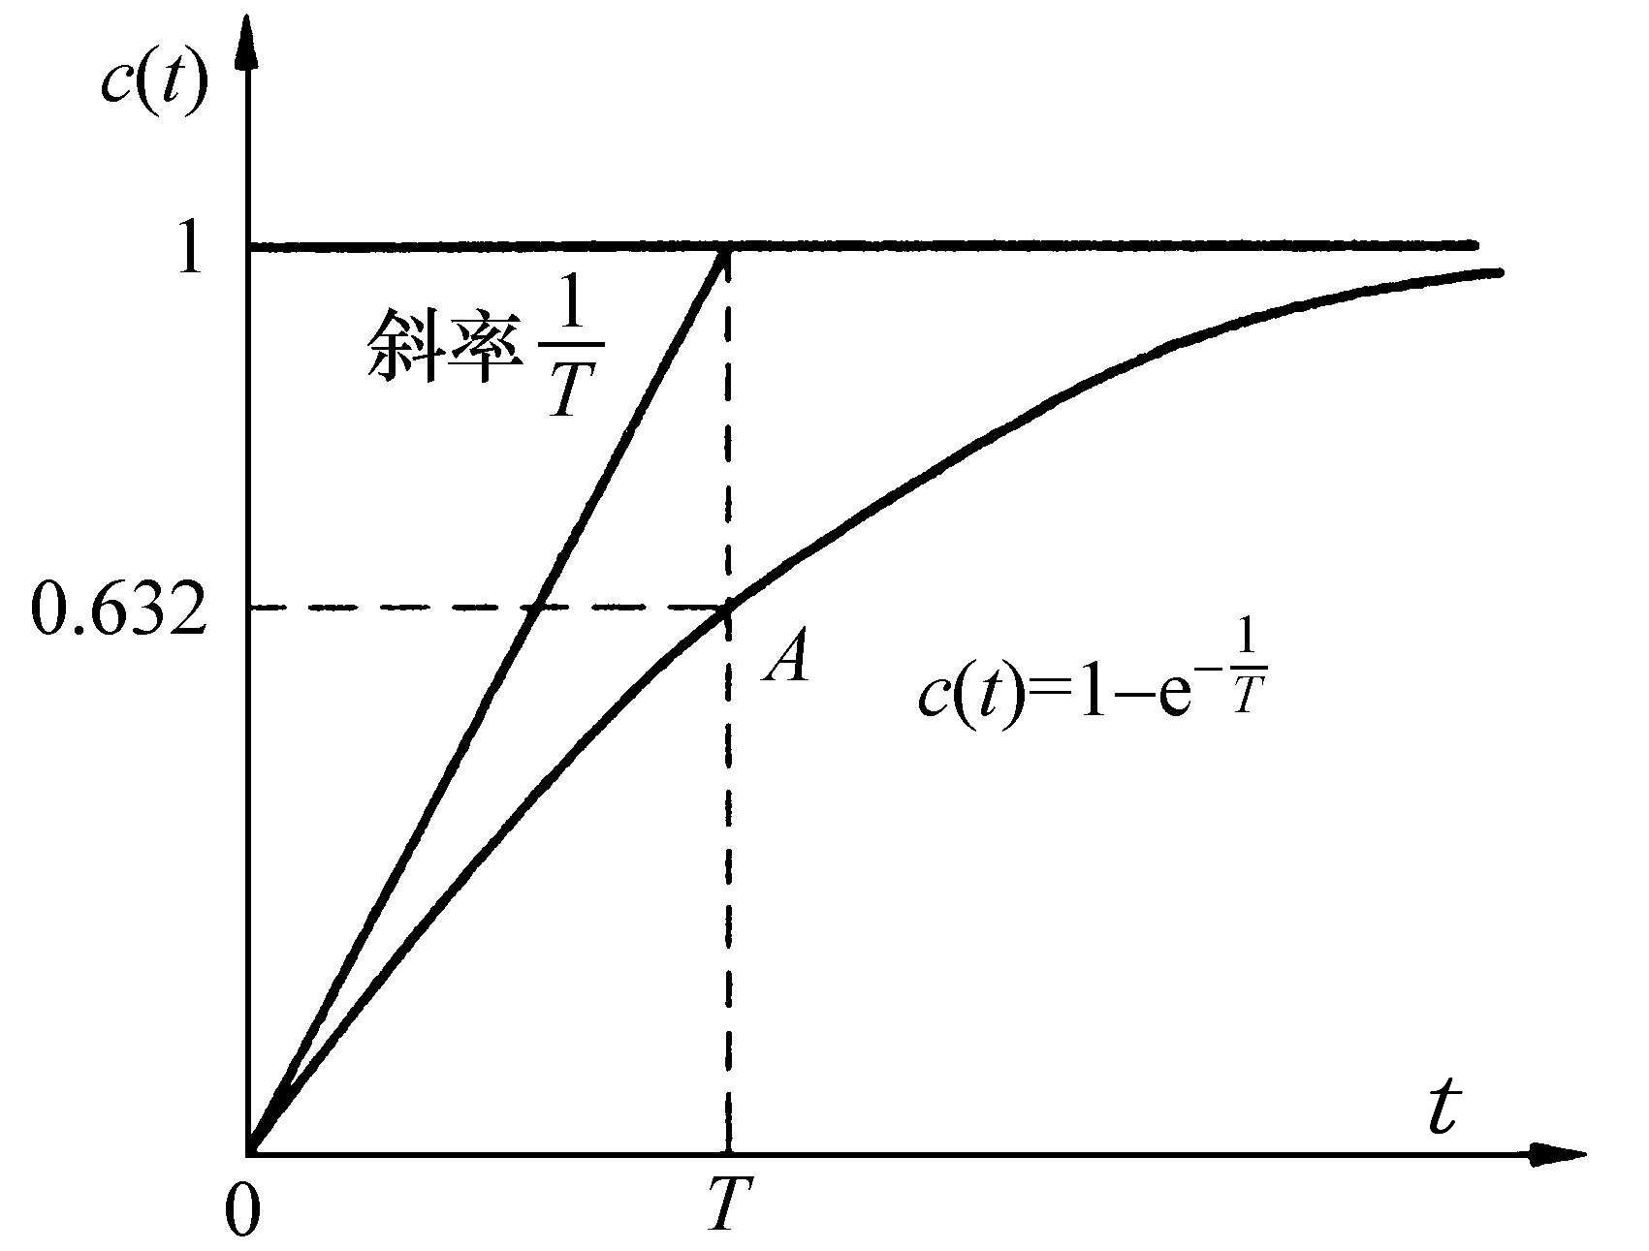
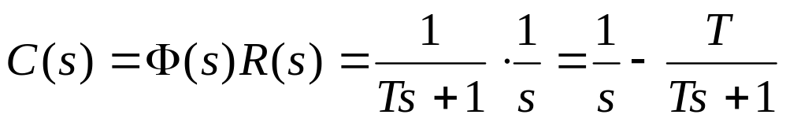
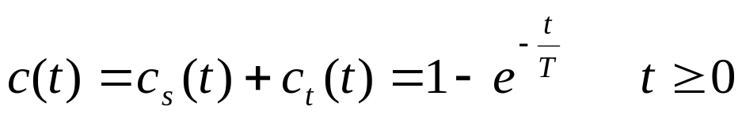
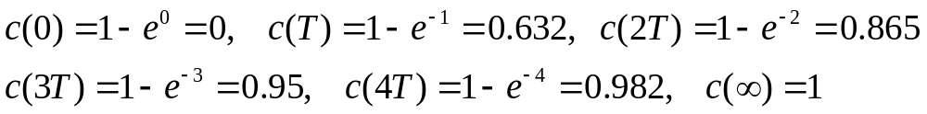
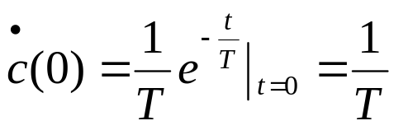
3.2.1 一阶系统的单位阶跃响应
设r(t)=1(t),R(s)=1/s。于是有
单位阶跃响应的典型数值
T为时间常数，1/T为初始斜率

Slide 3
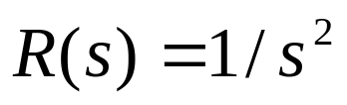
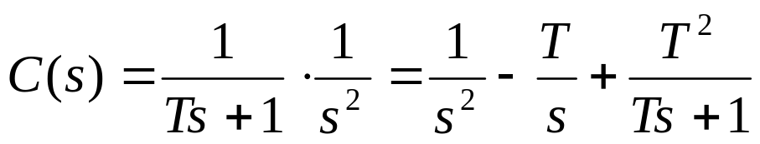
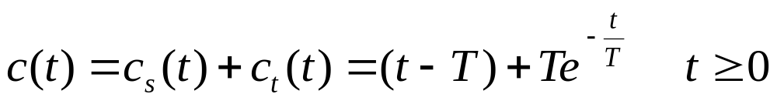
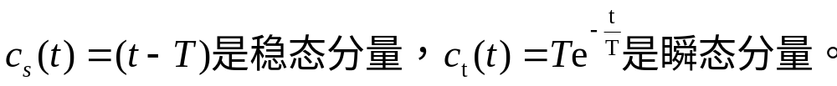
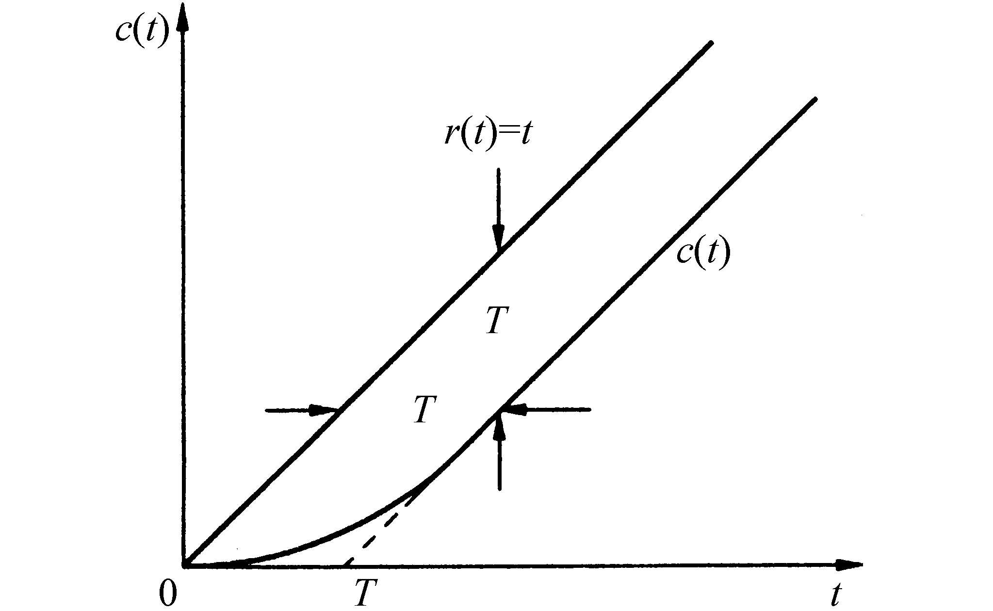
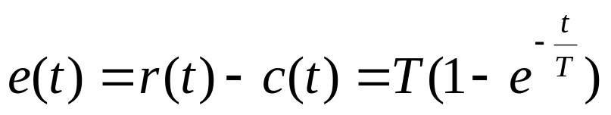
3.2.2一阶系统的单位斜坡响应
令r(t)=t,则有 可求得输出信号的拉氏变换式
系统的误差信号ｅ(t)为

Slide 4
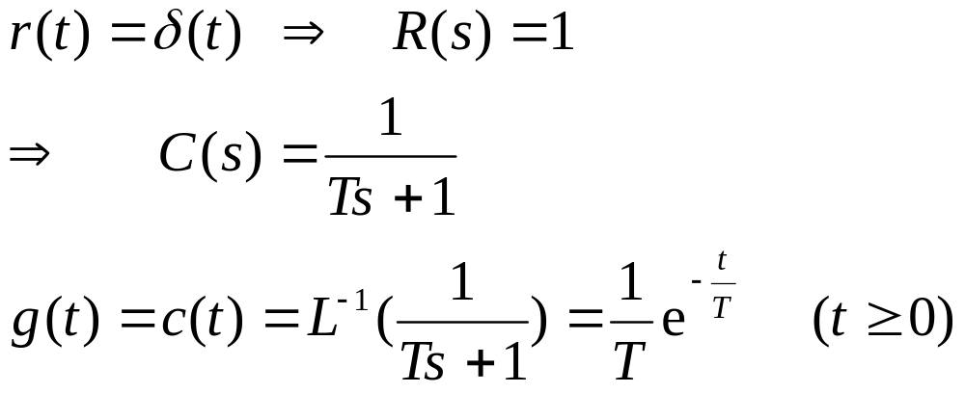
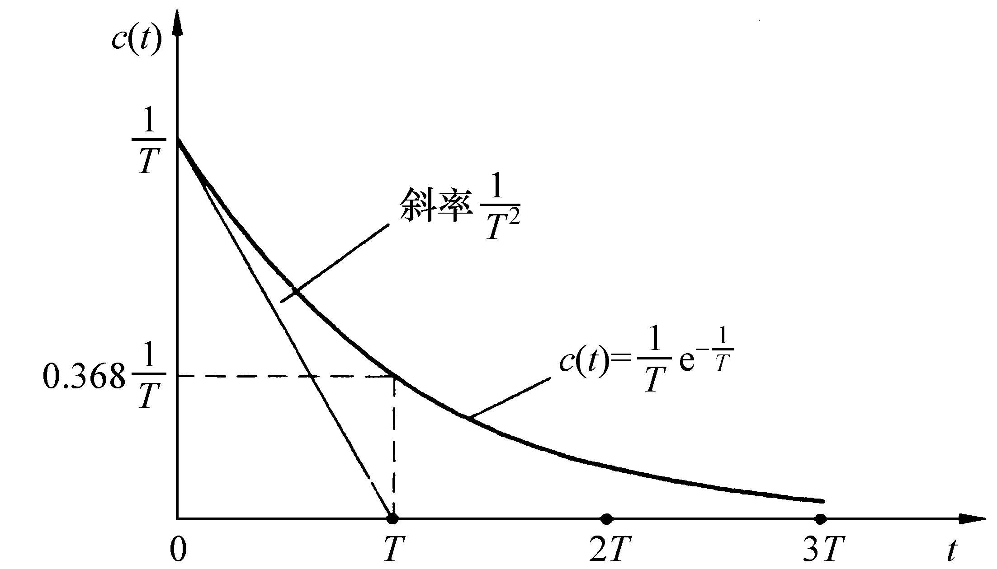
3.2.3 单位冲激响应
单位冲激响应中只有瞬态响应。

Slide 5
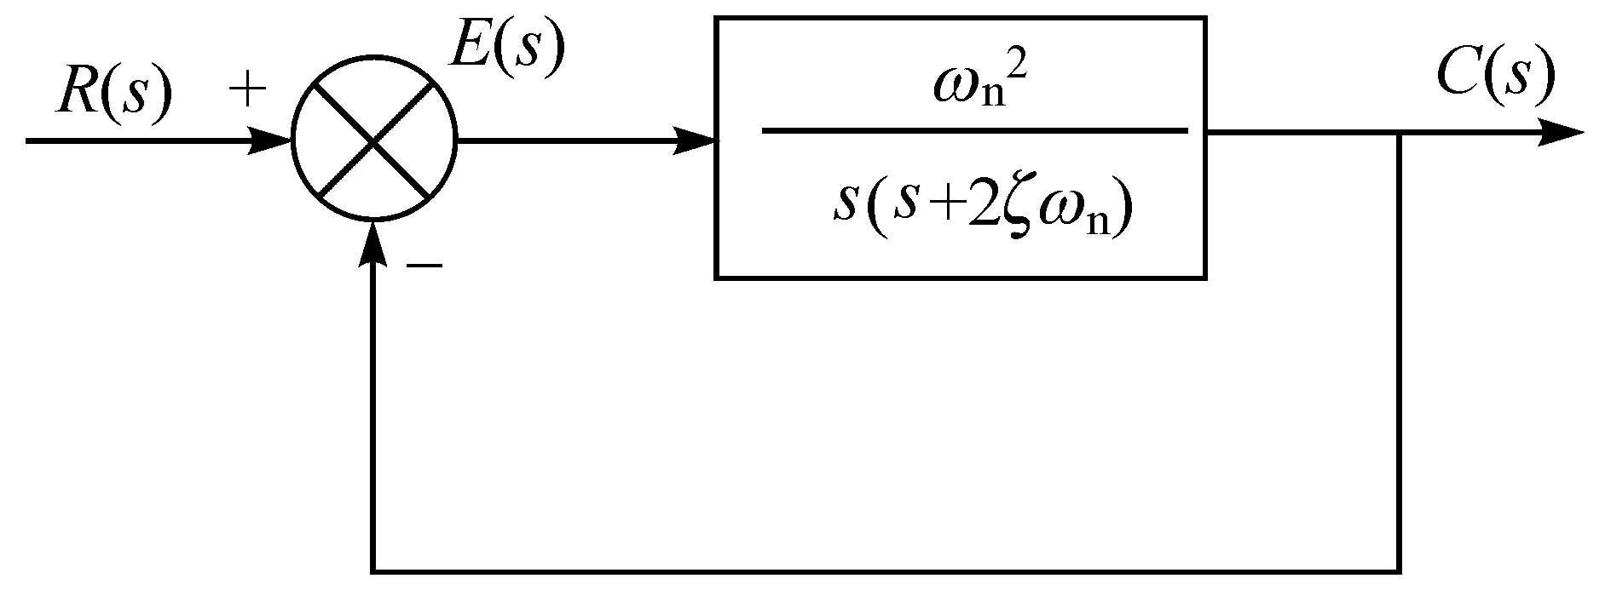
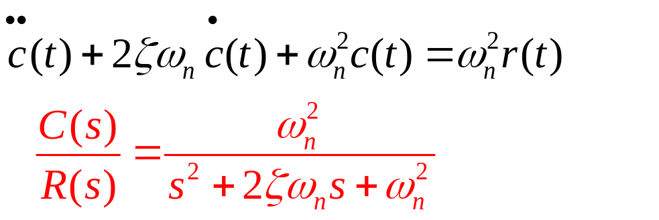
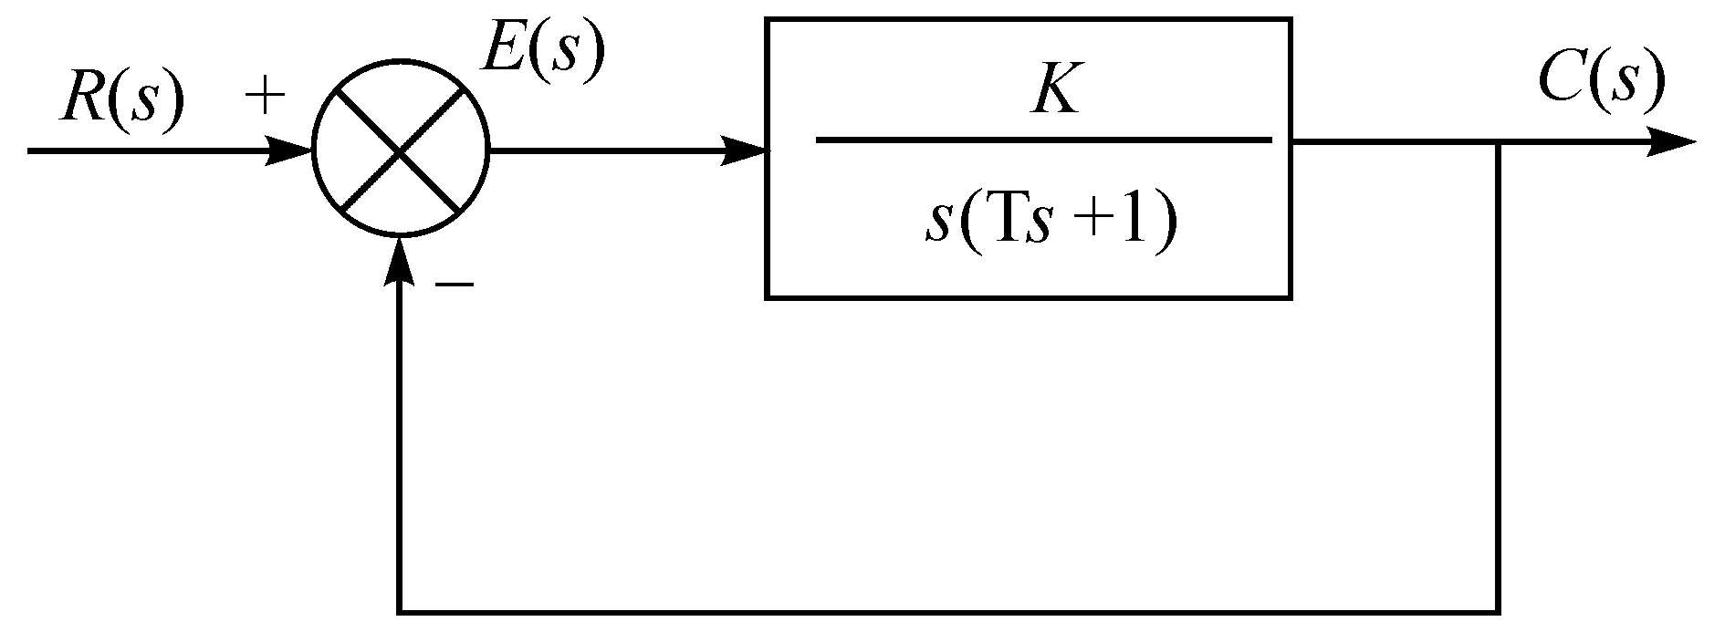
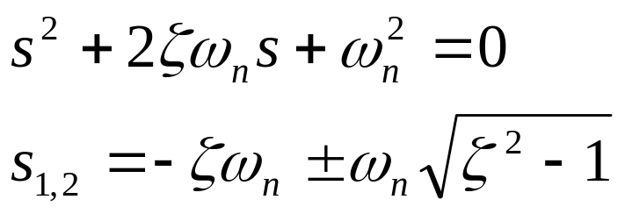
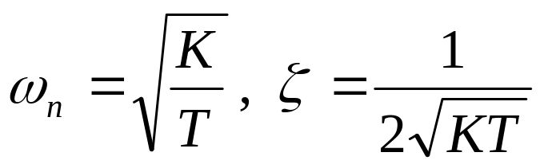
3.3 二阶系统的时域分析
3.3.1 二阶系统的典型形式
典型形式
特征方程及特征根(极点)

Slide 6
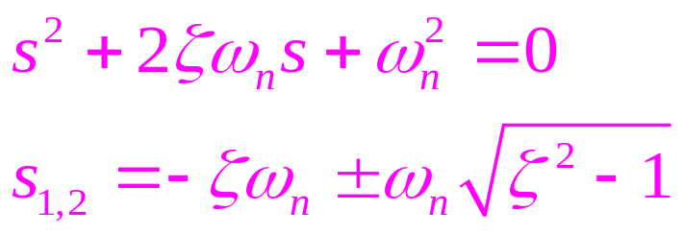
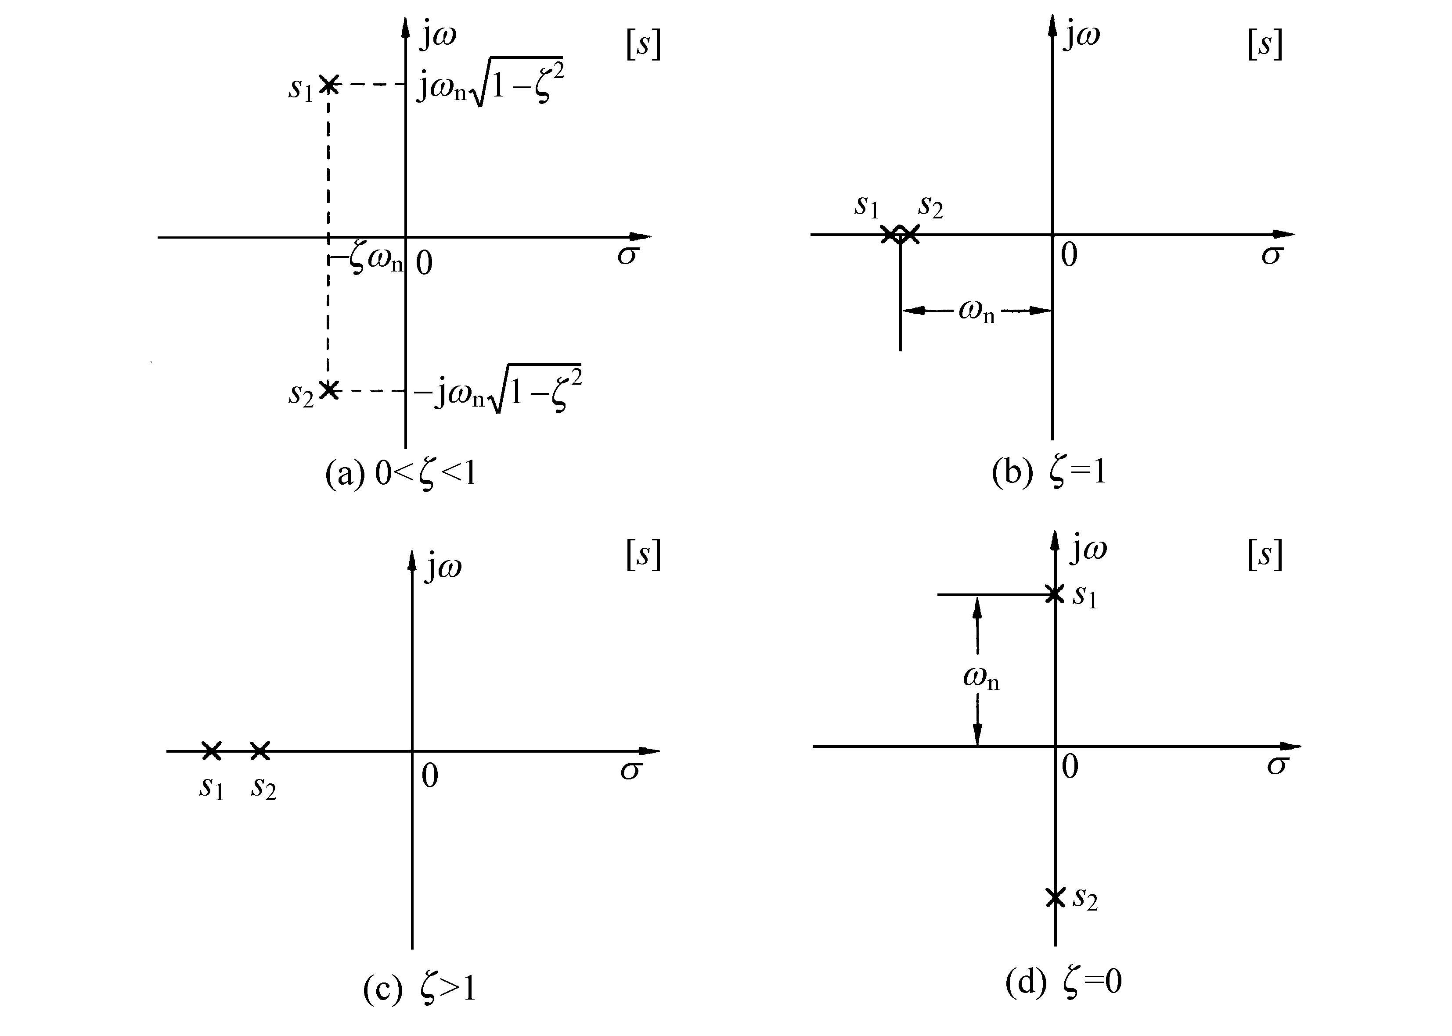
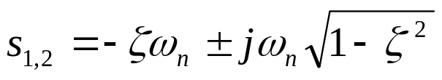
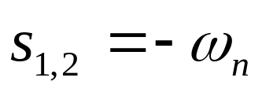
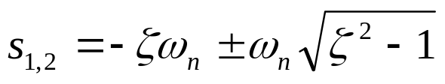
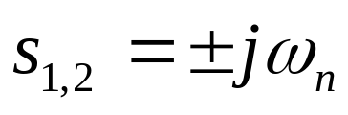
(a).欠阻尼（0<ζ<1）
(b).临界阻尼（ζ=1）
(c).过阻尼（ζ>1）
(d).无阻尼（ζ=0）

Slide 7
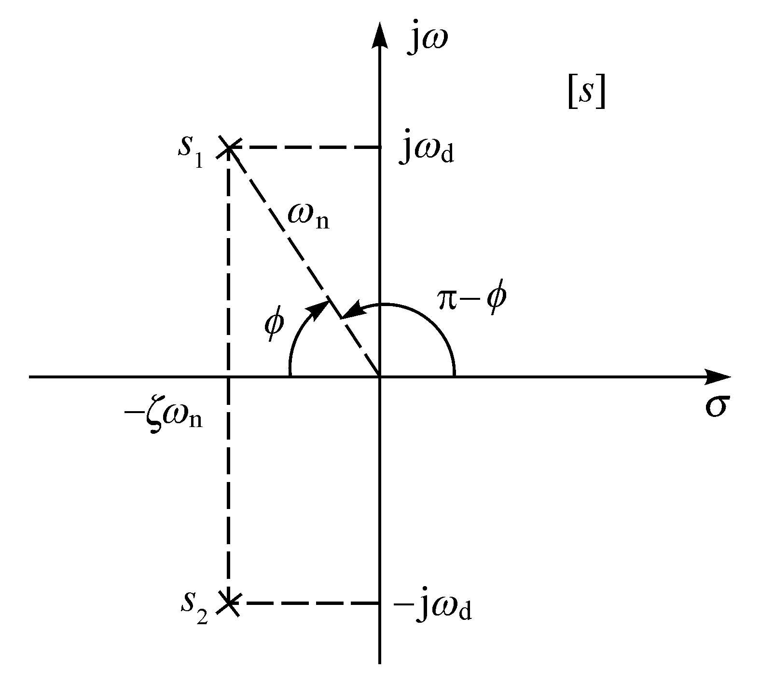
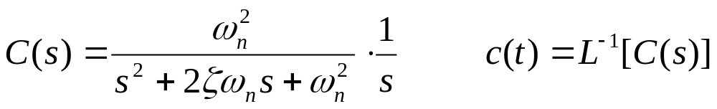
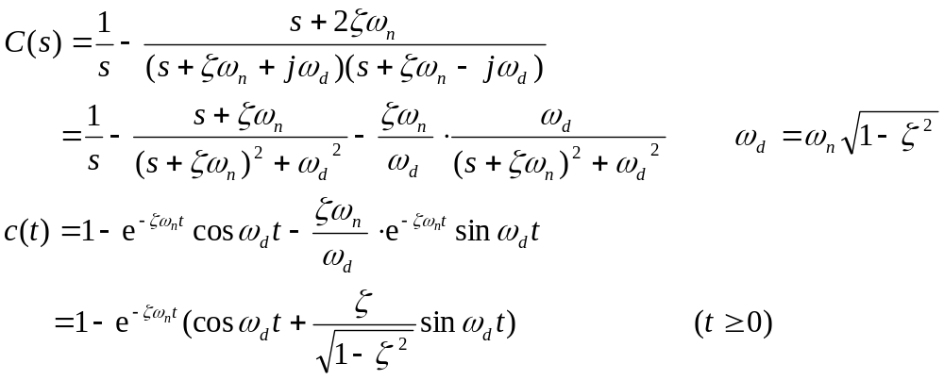
3.3.2 二阶系统的单位阶跃响应
令r(t)=1(t),则有R(s)=1/s
1.欠阻尼状态（0<ζ<1）

Slide 8
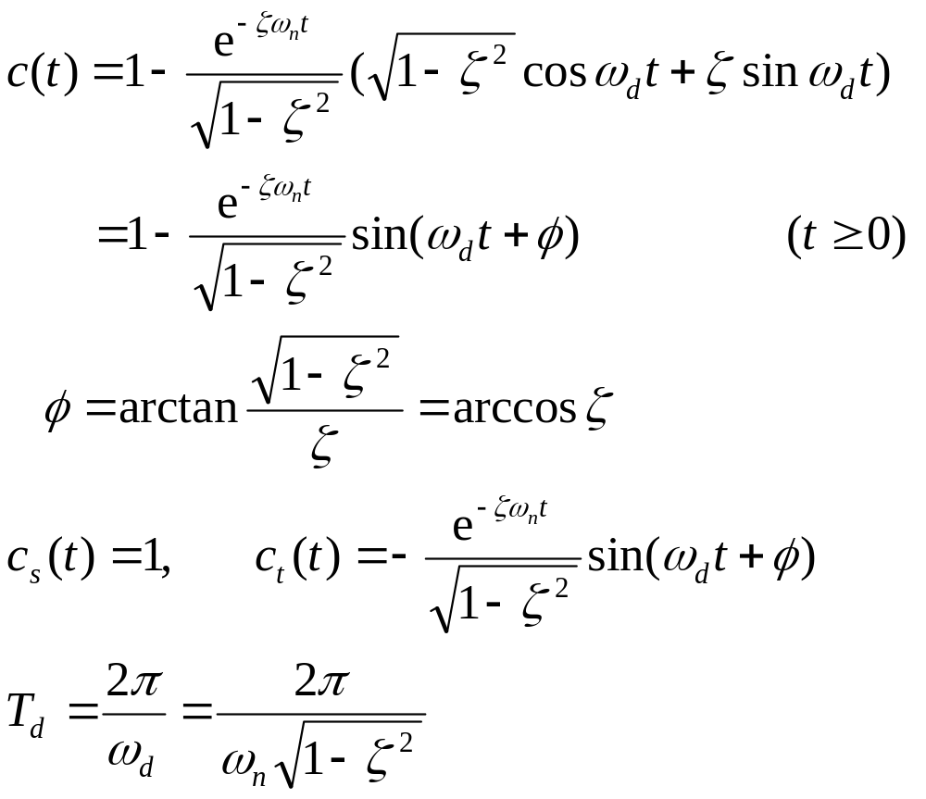
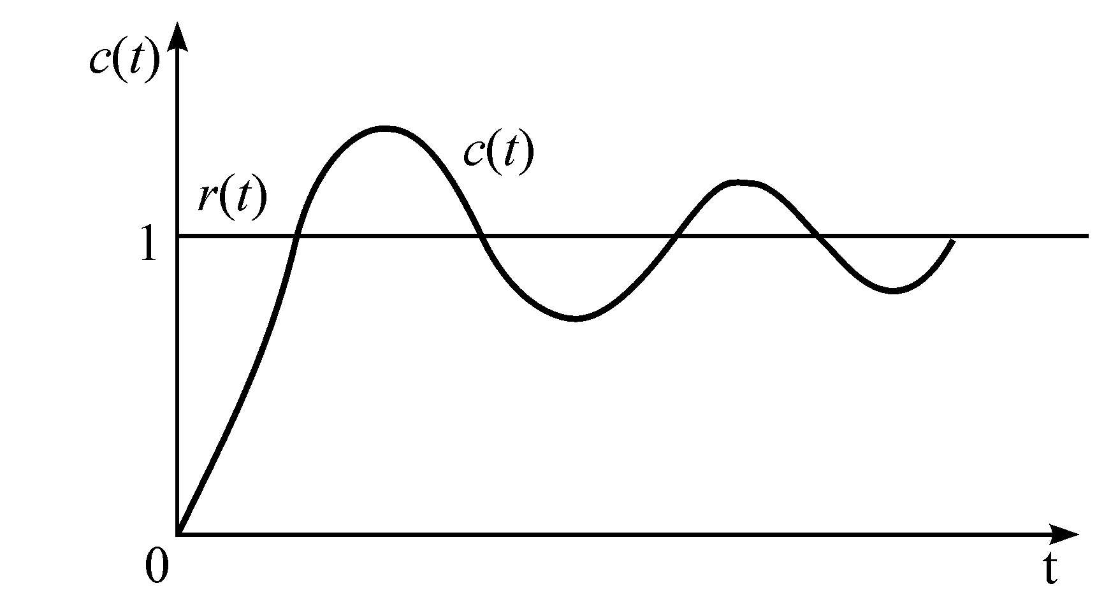

Slide 9
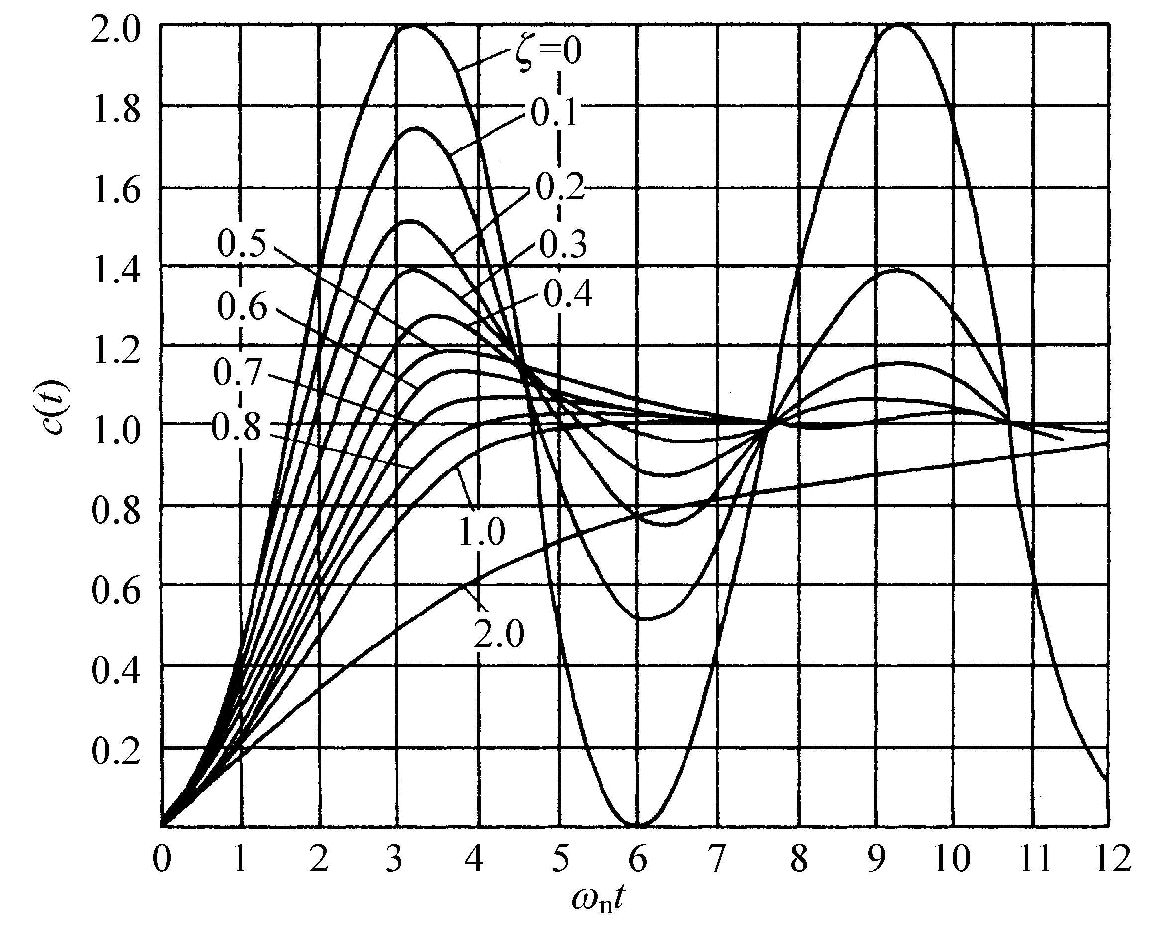
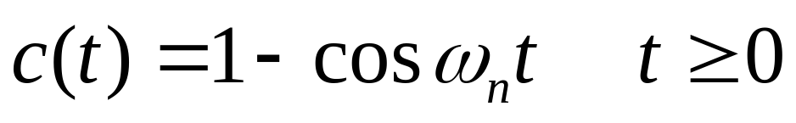
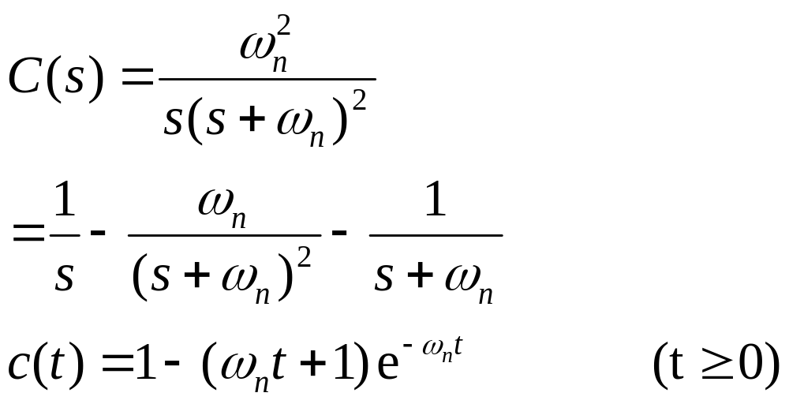
2.无阻尼状态（ζ=0）
3.临界阻尼（ζ=1）

Slide 10
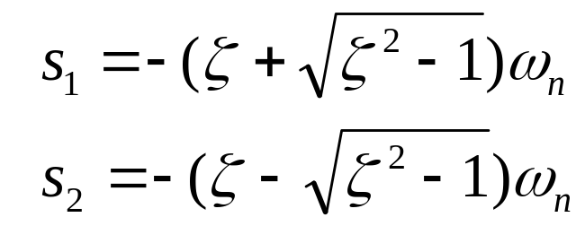
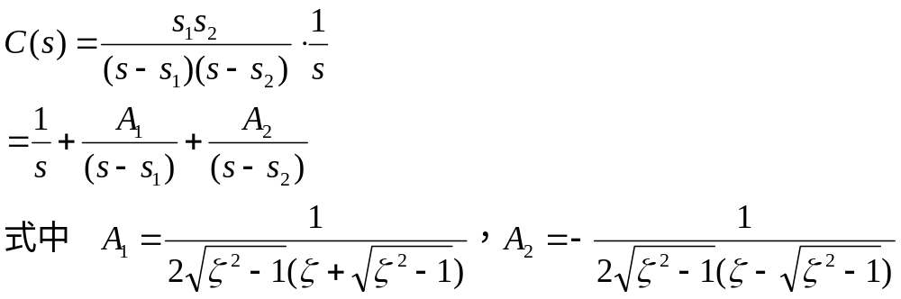
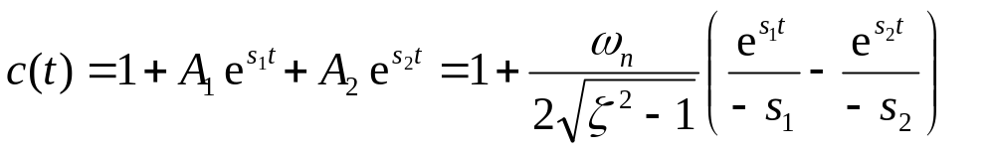
4.过阻尼（ζ>1）

Slide 11
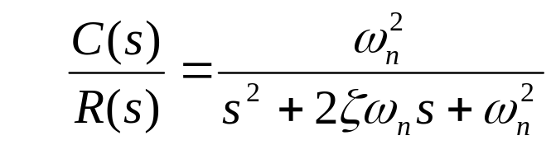

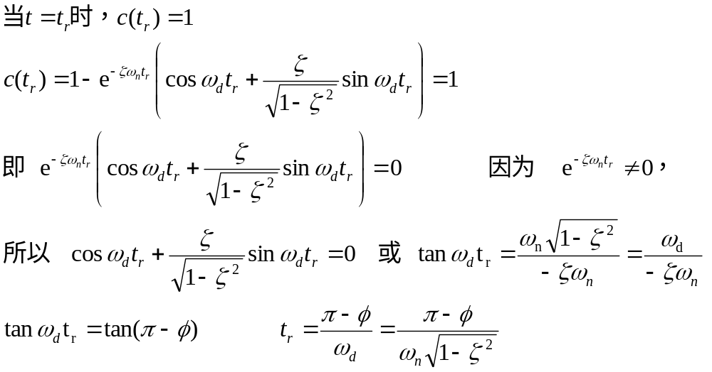
3.3.3 二阶欠阻尼系统的动态性能指标
1.上升时间 的计算

Slide 12

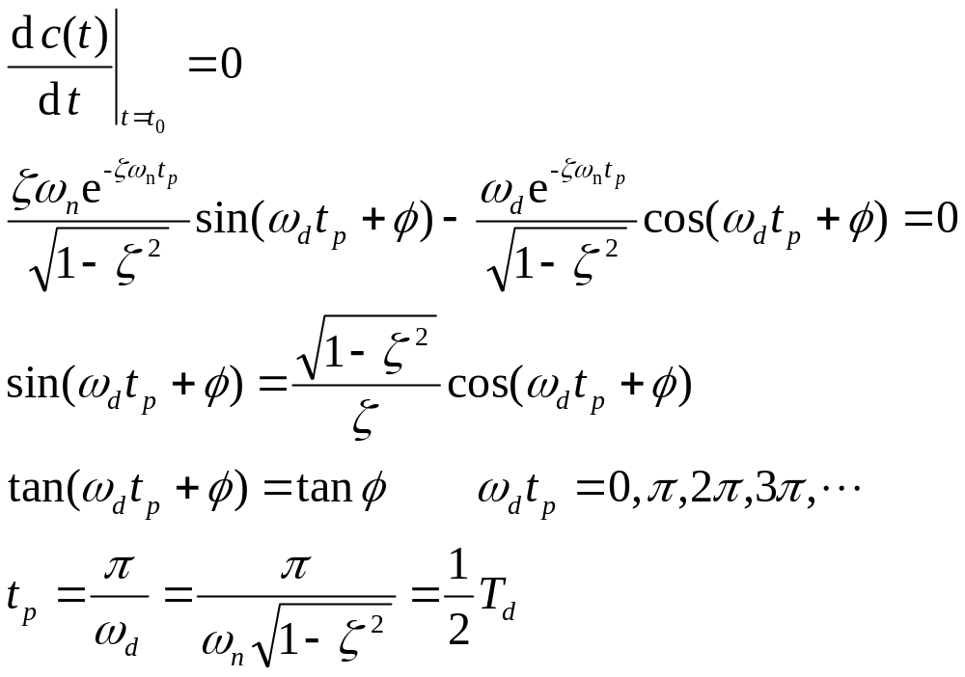
2.峰值时间 的计算

Slide 13

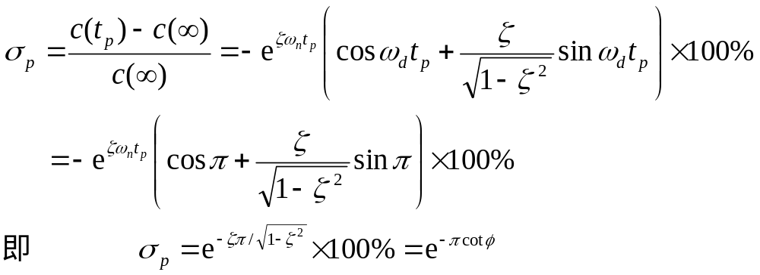
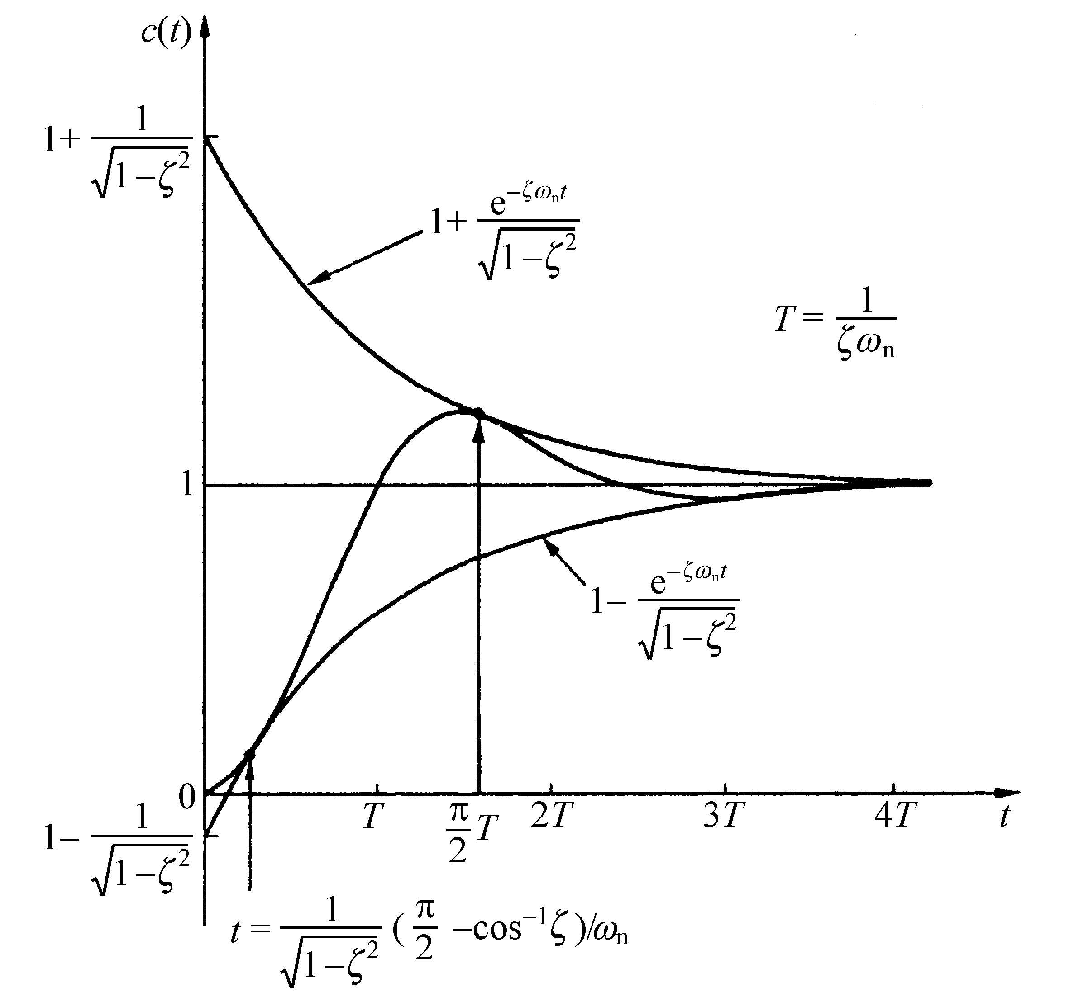

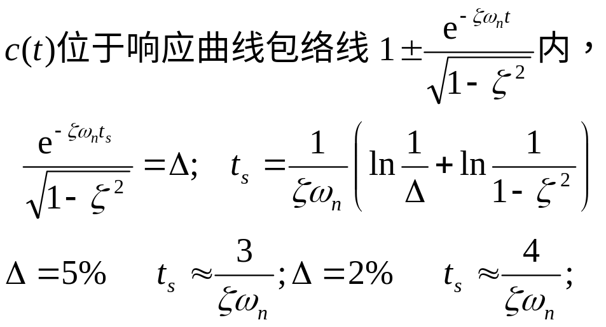
3.最大超调（量） 的计算
4.过渡过程时间 的计算

Slide 14
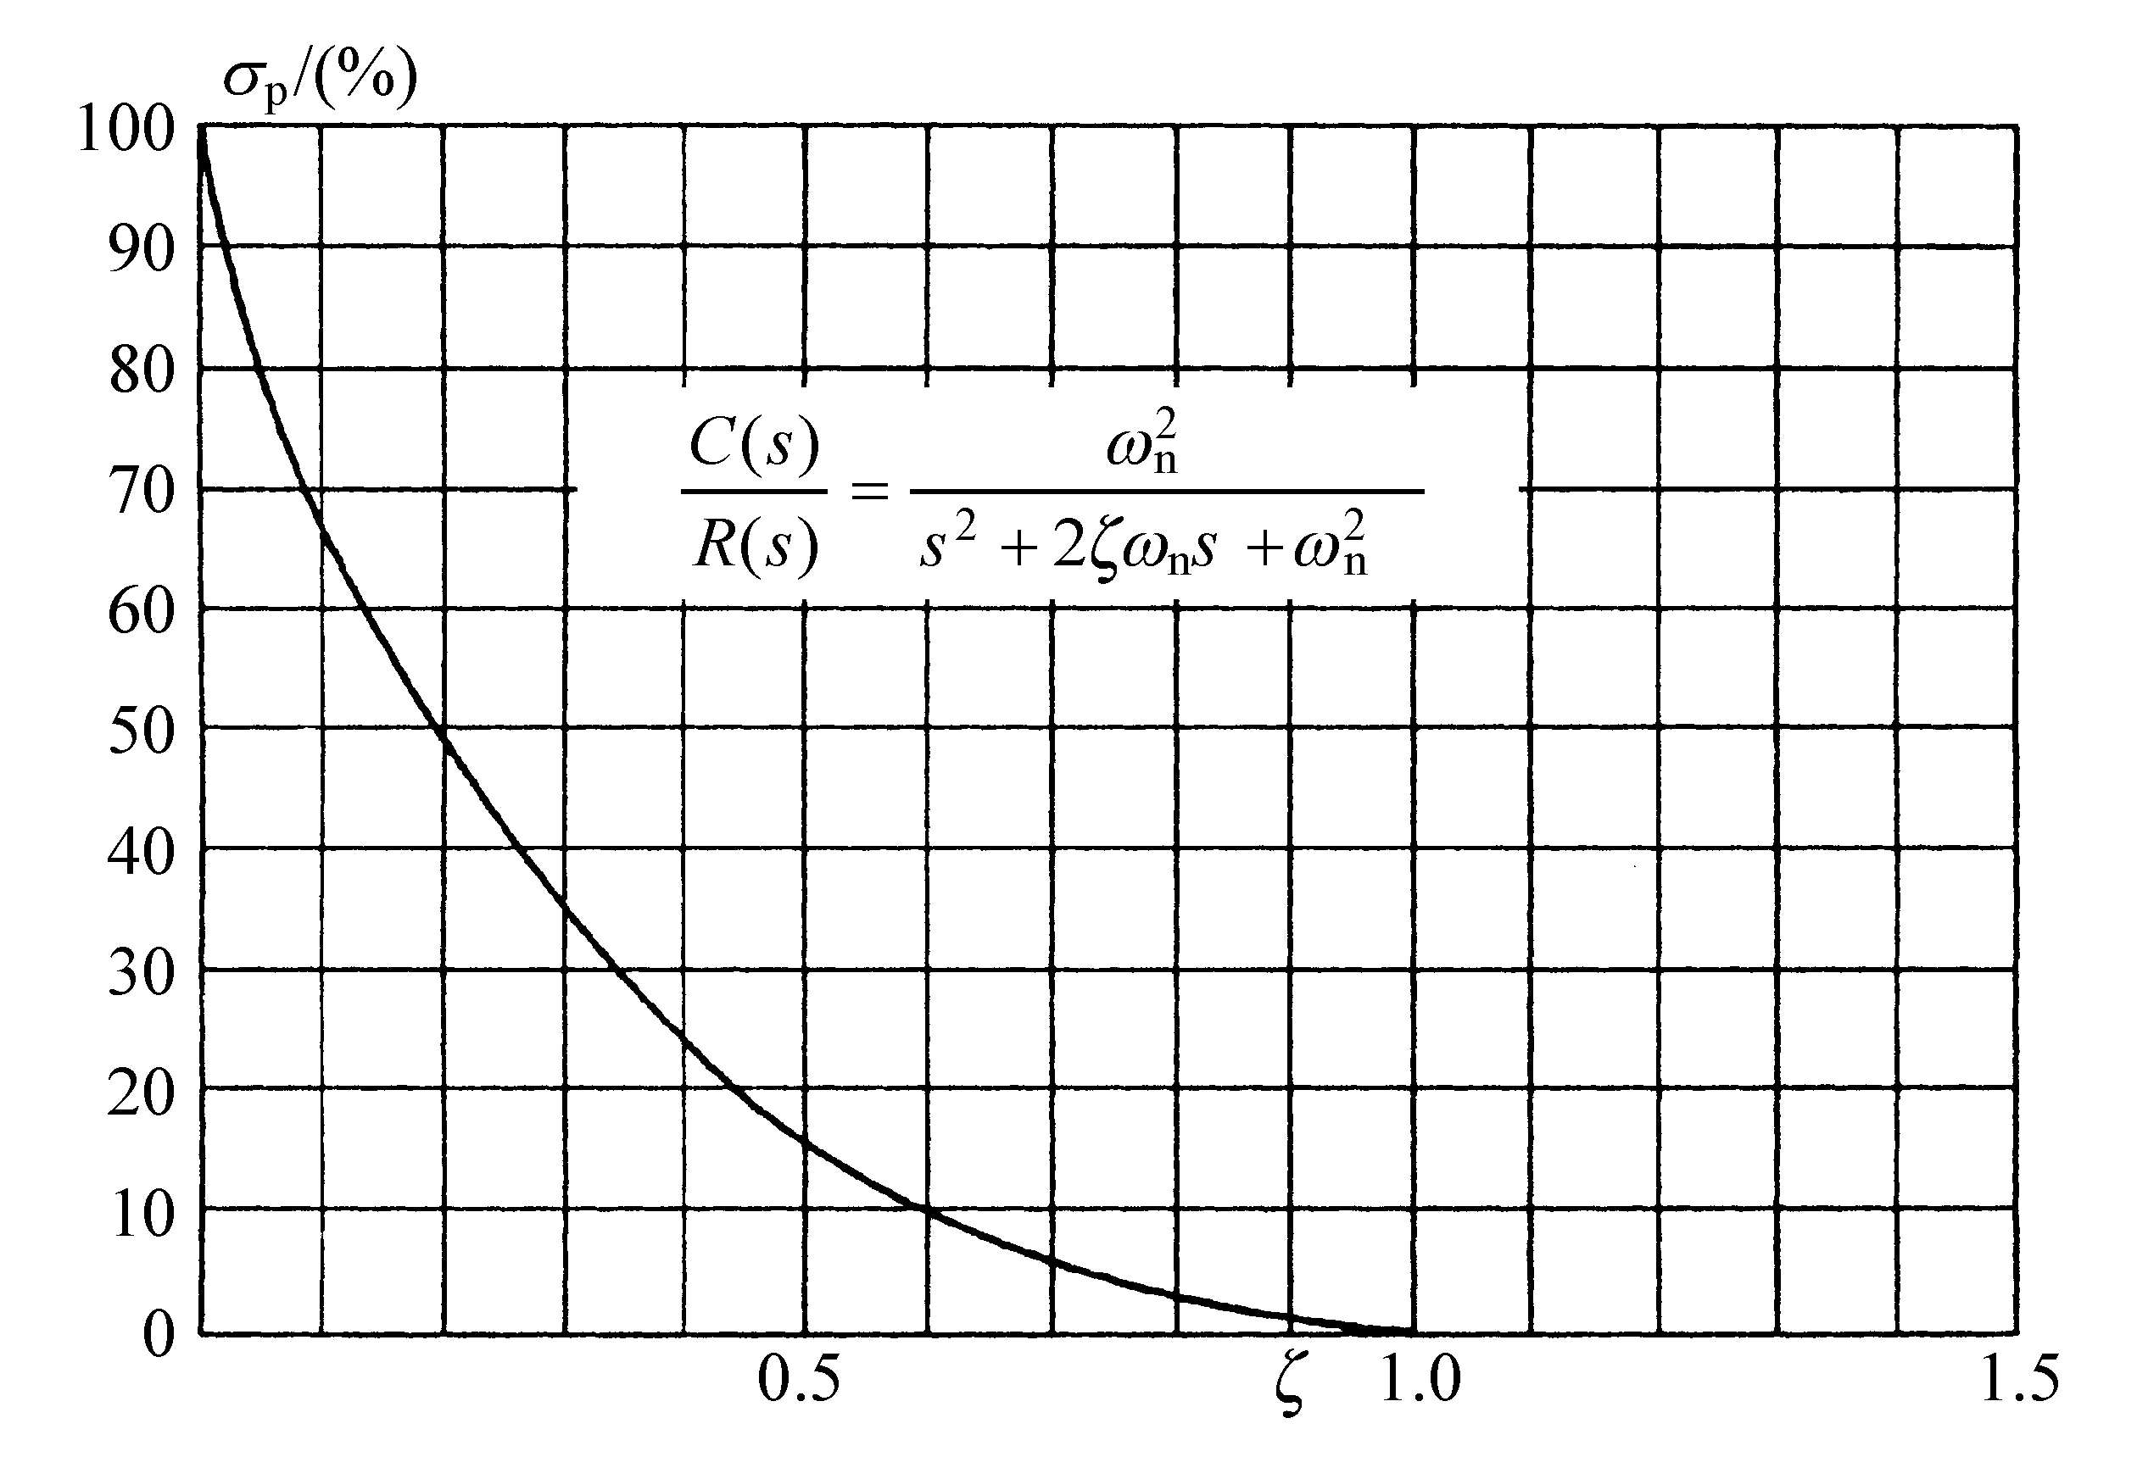
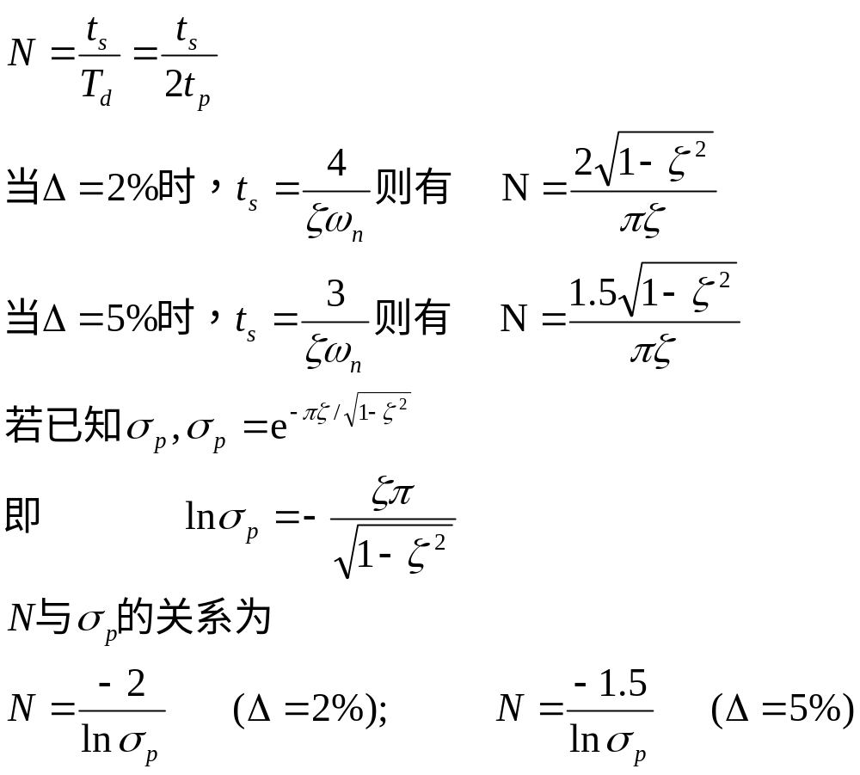
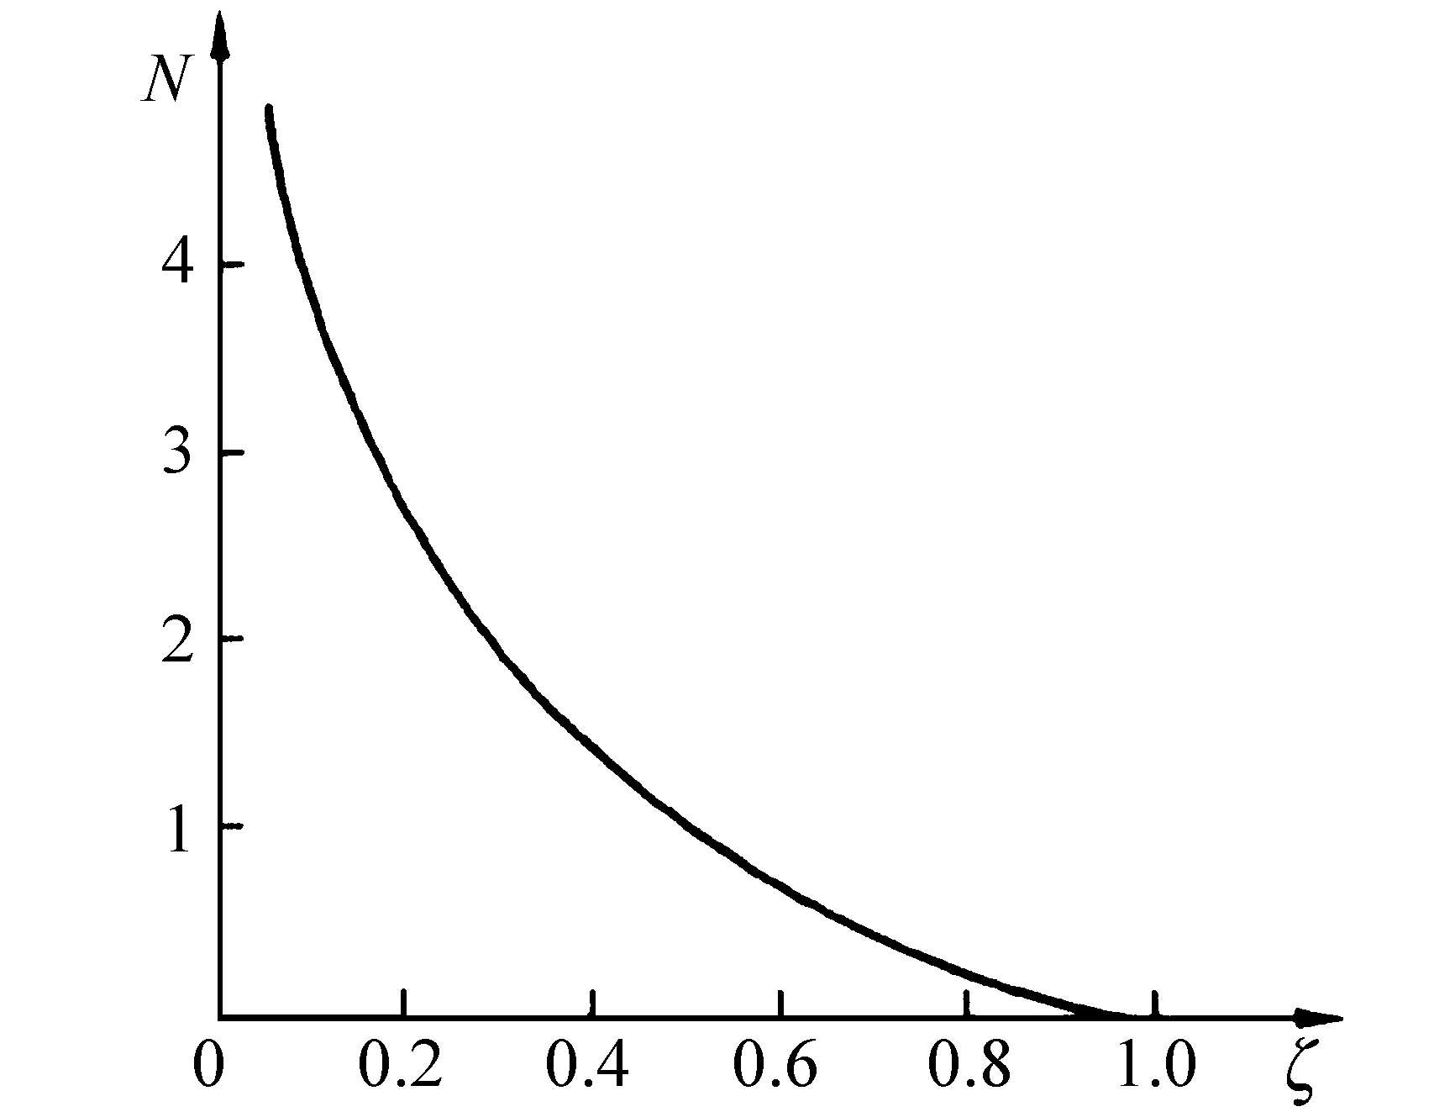
5.振荡次数N的计算

Slide 15
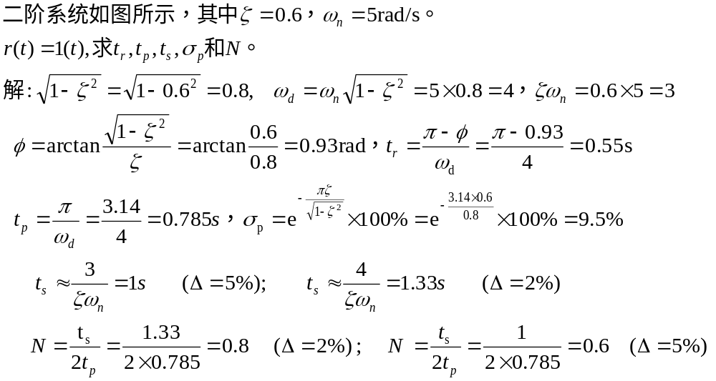
3.3.4 二阶系统的计算举例
例 3-3-1

Slide 16
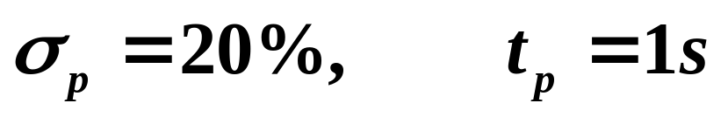

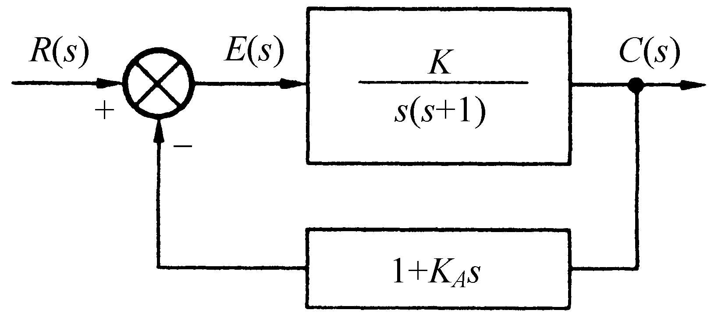
例3-3-2 要求系统性能指标为

Slide 17


例3-3-2 要求系统性能指标为

Slide 18


例3-3-3 根据过渡过程曲线确定质量M、黏性摩差系数f 和弹簧刚度K的值。

Slide 19


3.3.5 二阶系统的单位冲激响应

Slide 20

3.3.6 二阶系统的单位斜坡响应

Slide 21




Slide 22

3.3.7 初始条件不为零时二阶系统的时间响应

Slide 23
3.4 高阶系统的时间响应概述
高于二阶的系统称高阶系统
数字仿真是分析高阶系统时间响应最有效的方法（定量）
高阶系统时间响应可分为稳态分量和瞬态分量（定性）
1) 瞬态分量的各个运动模态衰减的快慢取决于对应的极点和虚轴的距离
2) 各模态所对应的系数和初相角取决于零、极点的分布
3) 系统的零点和极点共同决定了系统响应曲线的形状
4) 对系统响应起主要作用的极点称为主导极点
5) 非零初始条件时的响应由零初始条件时的响应和零输入响应组成——重复上节

